Slide 1

메모장을 이용한 복습프로그램
과목명 : C++
담당 교수님 : 곽노윤 교수님
팀명 : 으쌰으쌰
팀원 : ICT학부 인공지능제어학과 20173992 송락빈
ICT학부 멀티미디어학과 20193882 홍윤아

Slide 2

목차
프로젝트 유형
추진 과정
프로젝트의 목적
프로젝트 설명
프로젝트 소스 설명
프로젝트의 차별성

Slide 3

프로젝트 유형
『 폴더 생성』
_makdir(a) : a의 경로로 폴더 제작
참고 사이트 : https://shaeod.tistory.com/322
B형
『windows.h를 콘솔창 제어』
system(a) : 콘솔창에 명령 프롬프트 명령어 출력
Clear() : 콘솔창 내용 리셋
참고 사이트 : https://hijuworld.tistory.com/53

Slide 4
프로젝트의 추진과정
“서로 코드를 교환 작업하여 완성도를 높이고, 최대한 함께 프로젝트 제작”
주제 토론
및 결정
Console.h 공유
text_control.h공유
오류 수정 및
main 구성
모의 시험,
복습 기능 추가
사용자 폴더
기능 추가
복습하기에
오답노트 추가
오류 수정
송락빈 학우
홍윤아 학우
11월 9일
11월 19일
11월 20일
11월 21일
11월 25일
11월 28일
12월 5일
12월 10일

Slide 5
프로젝트의 목적
+
복습
모의시험
“최고의 공부 효과”

Slide 6
프로젝트의 설명
사용자 등록
while
메인 메뉴
문제 만들기
모의 시험
복습하기
종료
오답 노트 작성
return 0

Slide 7



프로젝트 설명
사용자 등록
-프로그램을 실행하기 전에 사용자의 이름을 입력
-입력된 이름을 바탕으로 디렉토리 생성
문제 등록
모의 시험
복습하기

Slide 8
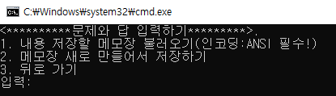
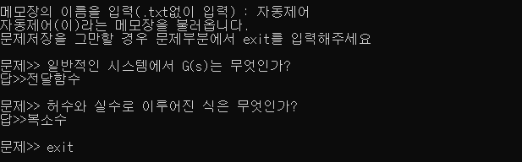
프로젝트 설명
사용자 등록
-기존 메모장에 문제를 추가
-새로운 메모장을 작성
문제 등록
모의 시험
복습하기

Slide 9
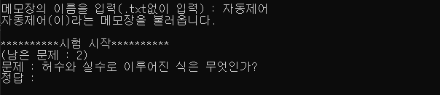
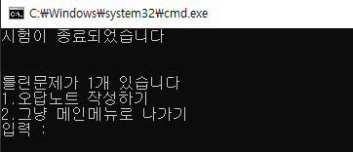
프로젝트 설명
사용자 등록
-사용자 폴더의 문제에서 메모장을 가져옴
-가져온 내용을 바탕으로 랜덤하게 문제 출제
-마지막에 틀린 문제에 대한 오답노트 작성 가능
문제 등록
모의 시험
복습하기

Slide 10
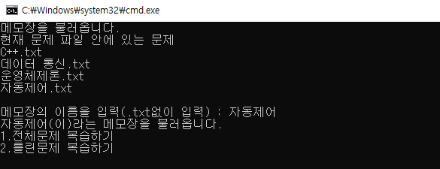
프로젝트 설명
사용자 등록
-문제 혹은 오답노트를 불러옴
-불러온 문제와 정답을 차례대로 보여줌
문제 등록
모의 시험
복습하기

Slide 11
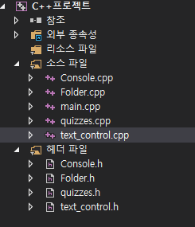
프로젝트 소스 설명
main : while문으로 전체적인 프로그램을 반복
Console : 사용자에게 여러가지 입력을 받음
Folder : 폴더 생성을 담당
quizzes : 모의 시험과 복습하기를 담당
text_control : 메모장을 관리

Slide 12
프로젝트 차별성
<사용한 기능>
기능별 클래스 세분화
static
STL의 벡터
파일 입출력
난수 발생
string
C언어 링킹 등…
1. 수업시간에 배운 내용 다양하게 사용
2. 원하는 기능을 직접 구현
<수업 외의 사용함 함수>
clear()
_mkdir()
system()
<기능>
-메모장에서 문제와 정답을 구분하여 저장
-문제를 랜덤으로 출력, 틀린 문제는 따로 저장 후 오답 노트 작성
-사용자가 원하는 이름으로 폴더, 메모장 생성
-현재 폴더 내용 출력 등

Slide 13
감사합니다

